Slide 1
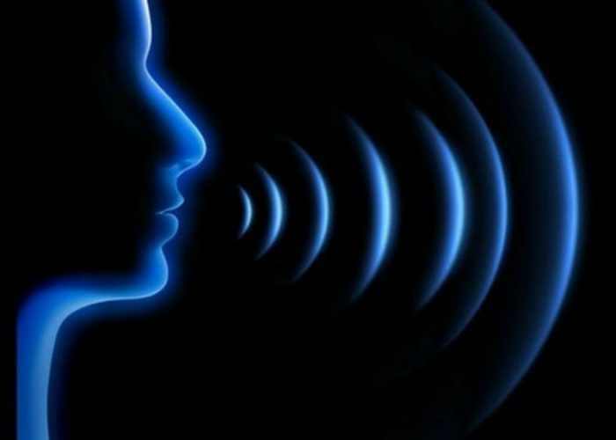
Презентация на тему: «Процесс голосообразования»

Slide 2
Слова не просто исторгаются из ротовой полости человека. Где происходит голосообразование? Механически за этот процесс отвечает гортань вместе со связками. Следует отметить, что когда мы говорим о голосе как музыкальном инструменте, корпусом которого является сам человек, то к вокальному аппарату можно смело причислить едва ли не всё тело – от лобных пазух и других пустот в черепе до нижних мышц живота, участвующих в правильном певческом дыхании, и даже ещё ниже.

Slide 3
Голосообразование
Процесс образования голоса выглядит таким образом: при вдохе диафрагма натягивается, проседая вниз при помощи расслабления стенки живота и рёберных мышц, образовавшийся в лёгких вакуум заполняется воздухом. Во время выдоха рёберные мышцы и мышцы пресса подталкивают диафрагму вверх, что в свою очередь приводит к сжатию и последующему высвобождению воздуха из лёгких. Воздух под давлением проходит сквозь трахею к гортани, через голосовые связки, где с помощью колебаний связочных мышц, которые сдерживают поток воздуха, преобразуется в звуковую волну. Звуковая волна проходит через мягкое нёбо (глотку) и попадает в ротовую полость, где происходит оформление звуковой волны в отдельные звуки и звуковые сочетания (см. видео)

Slide 4
Органы голосового аппарата:
Ротовая полость
Носоглотка
Гортань
Голосовые связки
Дыхательные органы (легкие, бронхи, трахея)
Грудная клетка с диафрагмой
Мускулатура
Помимо этого в голосообразовании участвует нервная система. Ведь речь, которую мы произносим, рождается именно у нас в мозгу. Нервные клетки генерируют мысли и посылают соответствующие сигналы к органам голосового аппарата.

Slide 5
Ротовая и носовая полости
Ротовая полость (артикуляционный аппарат) включает губы, зубы и язык — все эти органы важны при образовании звуков. Рот принимает участие не только в процессах пищеварительного характера, но и в процессе дыхания. С ним связаны такие понятия, как артикуляция и дикция. Ротовые движения осуществляются за счет мускулатуры, которая позволяет осуществлять все важные функции ротовой полости. Звуковая волна проходит через мягкое нёбо (глотку) и попадает в ротовую полость, где происходит оформление звуковой волны в отдельные звуки и звуковые сочетания, повышается сила голоса.
Носовая полость является начальным (верхним) отделом дыхательных путей. В носовой полости воздух очищается от частиц пыли и микроорганизмов, согревается и увлажняется. В результате давления струи воздуха на слизистую оболочку полости носа происходит возбуждение дыхательного рефлекса, и грудная клетка расширяется больше, чем при вдохе через рот. Кроме того, носовая полость наряду с околоносовыми пазухами, глоткой и полостью рта служит резонатором для голоса. У некоторых вокалистов звуковая волна выходит попадая в носоглотку, потому что образовавшемуся звуку не даётся достаточно места для выхода через ротовую полость и получается характерный гнусавый призвук. Чтобы избежать этого, нужно следить за позицией мягкого нёба (глотки).

Slide 6
Глотка
Глотка представляет ту часть пищеварительной трубки и дыхательных путей, которая является соединительным звеном между полостью носа и рта, с одной стороны, и пищеводом и гортанью — с другой. Полость глотки подразделяют на три части: верхнюю - носовую, или носоглотку, среднюю -ротоглотку и нижнюю – гортаноглотку. Функции глотки: продвижение пищевого комка из полости рта в пищевод, проведение воздуха из полости носа (или рта) в гортань. Таким образом, в глотке перекрещиваются дыхательные и пищеварительные пути.

Slide 7
Гортань с голосовыми складками
Гортань – это участок дыхательной системы, который соединяет глотку с трахеей и содержит голосовой аппарат, расположена на уровне 4—6 шейных позвонков и соединяется связками с подъязычной костью.
Гортань является органом, выполняющим три главные функции: защитную, дыхательную и фонационную.
Защитная функция заключается в том, что надгортанник, закрывая вход в гортань, охраняет дыхательные пути от попадания в них пищи и различных инородных тел.
Дыхательная - во время молчания голосовая щель широко открыта, благодаря чему происходит свободное вдыхание и выдыхание воздуха.
И, наконец, гортань является органом голоса (фонационная функция), истинные голосовые связки которого имеют очень широкий диапазон частоты колебаний.

Slide 8
Движение гортани
Во время вдоха и проглатывания пищи гортань перемещается вверх, во время выдоха – опускается. Движения гортани связаны с движениями языка, нёба и нижней челюсти. Когда язык перемещается вперёд, гортань двигается назад. При опускании нижней челюсти гортань также опускается; при перемещении мягкого нёба вверх гортань продвигается вперёд. Значение движений гортани вперёд и назад, вверх и вниз при пении отличается от естественных перемещений гортани во время дыхания и глотания (см.видео)

Slide 9
Голосовые складки
Различают два вида голосовых складок.
Истинные голосовые складки это две симметрично расположенные складки слизистой оболочки гортани, выступающие в её полость, содержащие голосовую связку и голосовую мышцу. Могут колебаться как всей своей массой, так и одной какой-либо частью, например, половиной, третью, краями и так далее.
Ложные голосовые складки - две складки слизистой оболочки, которые покрывают подслизистую ткань и небольшой мышечный пучок; в норме ложные голосовые складки принимают некоторое участие при смыкании и размыкании голосовой щели, но они двигаются вяло и не подходят вплотную друг к другу. (см. видео)

Slide 10
Во время дыхания голосовая щель широко открыта, что даёт возможность воздуху свободно проходить в легкие и выходить назад наружу. Во время фонации голосовые связки сближаются, и происходит полное или частичное закрытие голосовой щели. Контакт голосовых связок во время фонации может быть полным или неполным, что определяет так называемую постановку голоса.

Slide 12
Дыхательные органы (легкие, бронхи, трахея)
Бронхи «дыхательное горло, трахея» -их функция заключается в проведении воздушного потока в легкие, его согревании, увлажнении и очищении. Функция легких - обеспечение воздушного потока для создания звуковой волны. Следует обратить внимание на то, что между вдохом и моментом выдоха происходит секундная задержка - перестройка с вдоха на выдох.
Трахея, бронхи, легкие, наполненные воздухом - это нижние резонаторы, которые дают звуку силу. А точнее резонатором является воздух, заключенный в трахее, бронхах. Поэтому так важно при пении не сбрасывать объем грудной клетки при дыхании, чтобы не менялся объем грудного резонатора. Чрезмерное, нарочитое напряжение мышц грудной клетки и живота не только не способствует грудному резонированию, но скорее ему препятствует, так как затрудняет нормальное распределение воздуха в дыхательных полостях.

Slide 13
Грудная клетка с диафрагмой
Основание грудной клетки составляет диафрагма, или грудобрюшная преграда. Это мощный мышечный орган, отделяющий грудную полость от брюшной. Диафрагма прикрепляется к нижним ребрам и позвоночнику, имеет два купола - правый и левый. Во время вдоха мышцы диафрагмы сокращаются, оба ее купола опускаются, увеличивая объем грудной клетки.
Самая сложная задача певческого дыхания - это контролируемый и регулируемый выдох, что и обеспечивается владением диафрагмальным дыханием, диафрагмой, так как именно она помогает регулировать и распределять выдыхаемый воздушный поток, сохранять певческий объем грудной клетки (см. видео)

Slide 14
Процесс пения
Итак, процесс пения начинается с вдоха, во время которого воздух нагнетается через ротовую и носовую полость, глотку, гортань, трахею, бронхи в расширенные при входе легкие. Затем под действием нервных сигналов (импульсов) из головного мозга голосовые складки смыкаются, происходит закрытие голосовой щели. Это совпадает с моментом начала выдоха. Сомкнутые голосовые складки преграждают путь выдыхаемому воздуху, препятствуют свободному выдоху. Воздух в подскладочном пространстве, набранный при вдохе, под действием выдыхательных мышц сжимается, возникает подскладочное (подсвязочное) давление. Сжатый воздух давит на сомкнутые голосовые складки, то есть приходит во взаимодействие с ними. Возникает звук. Происходит "чудо", перерождение воздушной струи в звуковой поток, когда колебания голосовых связок передаются воздушной струе, выдыхаемой певцом, а сам певец, как хороший оператор, контролирует этот процесс с помощью уха и внимания.

